Slide 1
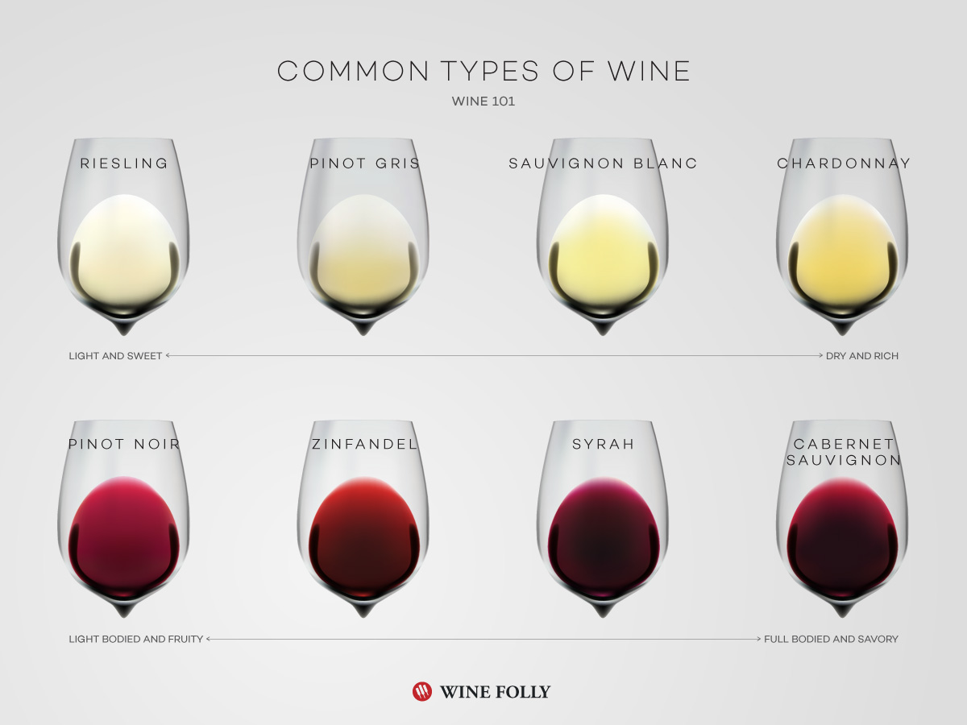
Classificazione Wine
Repo: https://github.com/klausssssssssssssss/Classificazione_wine

Slide 2
Obiettivo
Predire la classe del vino (3 classi) da feature chimico-fisiche
Task: multi-class classification supervisionata
Output: etichetta di classe (0/1/2)

Slide 3
Dataset: Wine (scikit-learn)
Fonte: sklearn.datasets.load_wine
Campioni: 178
Feature: 13 (continue)
Classi: 3
Esempi feature: alcohol, malic_acid, flavanoids, color_intensity, proline

Slide 4
Workflow
Train/Test split con stratificazione
Pipeline = scaling + modello
GridSearchCV con StratifiedKFold solo sul training set
Valutazione finale sul test set

Slide 5
Pipeline: StandardScaler + modello
StandardScaler per portare tutte le feature su scala comparabile
Importante per modelli basati su distanze (KNN)
Pipeline evita errori di preprocessing e semplifica la CV

Slide 6
Modello 1: K-Nearest Neighbors (KNN)
KNN sensibile alla metrica e allo scaling
Hyperparameter tuning (GridSearchCV):
• p (Minkowski): p=1 Manhattan, p=2 Euclidean
• weights: uniform / distance
• n_neighbors (k)

Slide 7
Modello 2: Logistic Regression
Baseline forte su dati scalati
In pipeline con StandardScaler
Confronto con KNN: linearità/semplicità vs flessibilità non-lineare

Slide 8
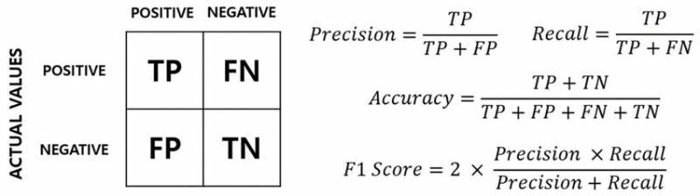
Metriche di valutazione
Accuracy
Precision (macro)
Recall (macro)
F1-score (macro)
Macro = media per classe (utile per valutazione multi-classe)

Slide 9
Risultati (KNN + Logistic Regression)
KNN (GridSearchCV su train)
Best params: n_neighbors=4, p=1 (Manhattan), weights=uniform
Best CV Accuracy (media fold): 0.9909
Risultati delle metriche:
Accuracy: 0.9722
Precision (macro): 0.9744
Recall (macro): 0.9770
F1-score (macro): 0.9748
Nota: metriche macro adatte per multi-classe

Slide 10
Salvataggio modelli
Modelli salvati con joblib per riuso
Si salva l’intera pipeline (scaler + modello) → stesso preprocessing in training e inferenza
Artefatti salvati:
mlr_model_pipe.joblib (Pipeline Logistic Regression)
knn_model_pipe.joblib (Pipeline KNN)
columns.joblib (ordine/nomi feature attesi dal modello)
Beneficio: deploy più semplice e meno bug (feature order + scaling coerenti).

Slide 11
Architettura API di inferenza
FastAPI come web framework
Caricamento modelli all’avvio: joblib.load(...)
Input validato con Pydantic
Conversione input → pandas.DataFrame → predizione
Predizione → Output da np.array a JSON: {"Category": <classe>}

Slide 12
API endpoints
GET /
Test endpoint: verifica che il servizio sia attivo
Response: {"message":"Hello FastAPI"}
POST /predict/mlr
Predizione con Logistic Regression pipeline
POST /predict/knn
Predizione con KNN pipeline

Slide 13
Container Docker per deploy
Workflow Dockerfile:
Base image: python:3.12-slim
set WORKDIR /app
install dipendenze da requirements.txt
copia codice + modelli
EXPOSE 8001
avvio con uvicorn su 0.0.0.0:8001
Obiettivo: ambiente riproducibile e deploy facile.

